Slide 1


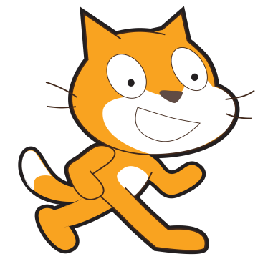
Apprendre à programmer avec

Slide 2
Qui a déjà programmé ?
Qui sait programmer?
Y a-t-il un programmeur parmi vous?

Slide 3
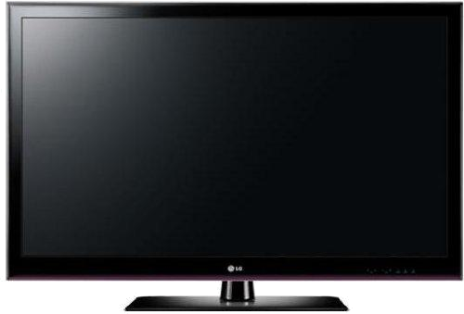
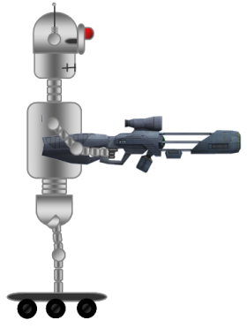
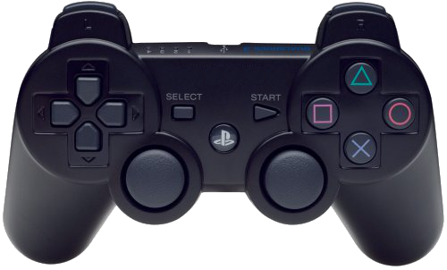



Je ne sais pas programmer, moi!
Quand <j’appuie sur une touche>
  Si <la touche est la flèche HAUT>
  Alors <faire monter le droïde>
  Si <la touche est la flèche BAS>
  Alors <faire descendre le droïde >
  Si <la touche est la flèche GAUCHE>
  Alors <déplacer le droïde vers la gauche>
  Si <la touche est la flèche DROITE>
  Alors <déplacer le droïde vers la droite>
Si <la touche est la CROIX>
Alors <faire sauter le droïde>
Si <la touche et le bouton de droite>
Alors <faire tirer le droïde avec le laser>
Vous savez programmer !

Slide 4
Programmer, c’est créer un programme
Un programme, c’est une suite d’instructions qui explique à l’ordinateur comment exécuter une tâche, un peu comme une recette
Pour qu’il me comprenne, je dois parler à l’ordinateur dans un langage qu’il comprend: un langage de programmation
Programmer: c’est quoi ?

Slide 5
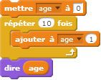
Ca ressemble à quoi
un langage de programmation?
Il en existe beaucoup (Java, VB, C, C++, Perl, Ada, Cobol, Scratch, …)
Langage humain | Java | Scratch
Mettre la valeur de « âge » à 0 Répéter 10 fois Ajouter 1 à l’âge Afficher l’âge | int age=0; for(int i=1;i<=10;i++){ age = age+1; } System.out.println(age);

Slide 6
Et Scratch là-dedans?
Scratch est un langage orienté objet
Pour programmer avec Scratch, tu dois utiliser un éditeur
Il existe 2 éditeurs:
  En ligne, sur le site Web
  Une application que tu peux installer sur ton ordinateur

Slide 7
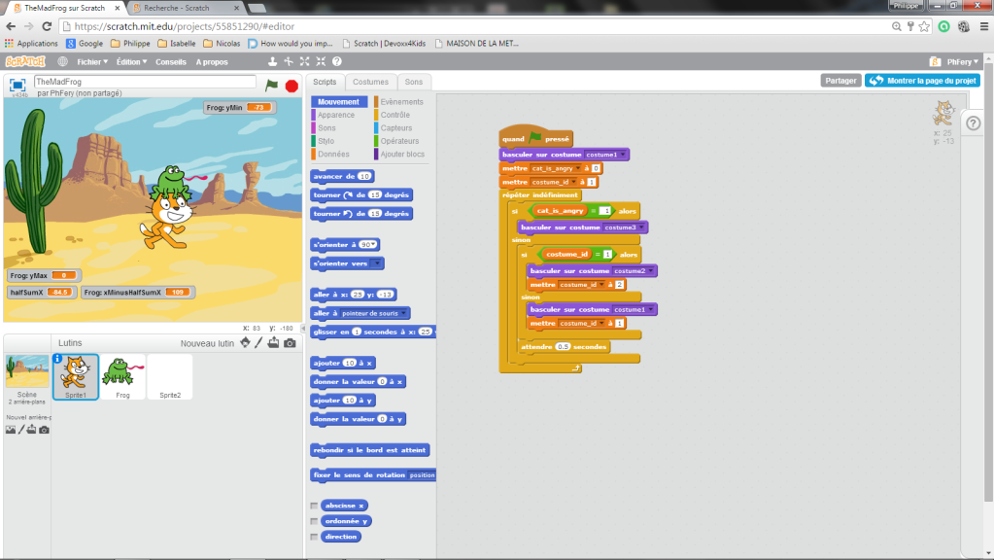
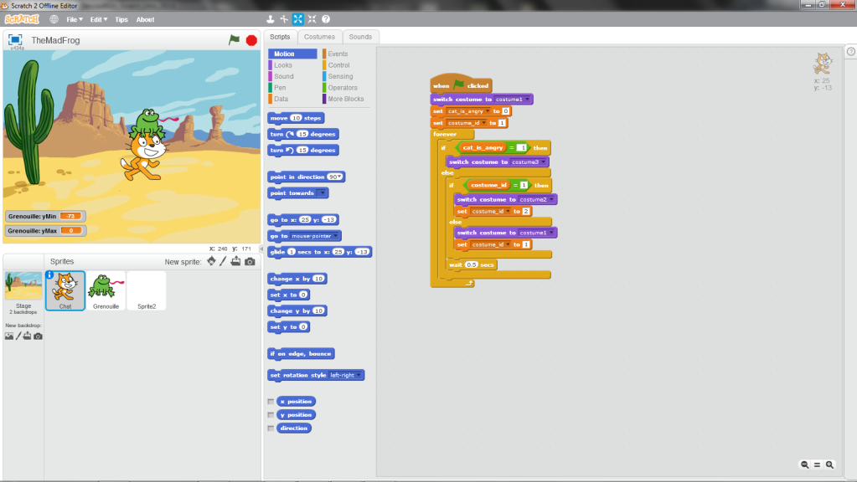
L’éditeur Scratch
Version en ligne
Application

Slide 8

Les ingrédients de base
Une zone « scène »
Une zone
« arrière-plan
et lutins »
Une zone « scripts, costumes et sons »

Slide 9
La zone « scène »
Un arrière-plan
Un ou plusieurs lutins
Affichage de la valeur des variables

Slide 10
La zone « arrière-plan et lutins »
L’arrière-plan
Les lutins
Choisir dans la bibliothèque
Dessiner
Sélectionner sur l’ordinateur
Prendre une photo avec la webcam

Slide 11
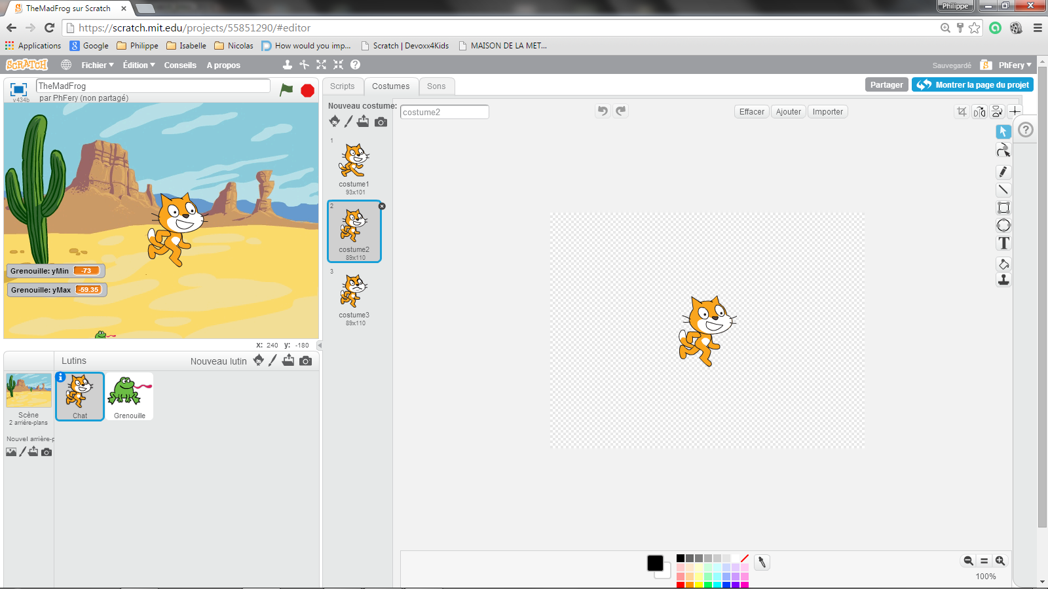
La zone « scripts, costumes et sons »

Slide 12
Les costumes

Slide 13
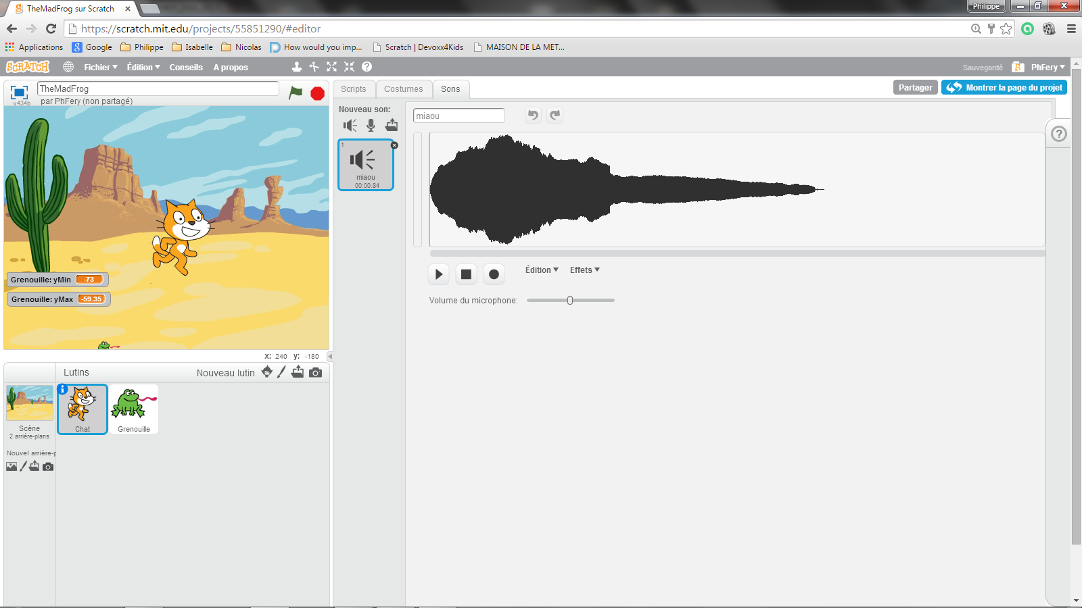
Les sons

Slide 14
Les scripts

Slide 15
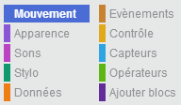
Les 10 catégories de bloc-scripts

Slide 16

Les 10 catégories de bloc-scripts
Pour déplacer l’objet
Pour modifier l’objet
Pour faire jouer un son, faire parler l’objet
Pour que l’objet « dessine »
Pour créer et modifier des variables (par exemple, un score)

Slide 17

Les 10 catégories de bloc-scripts
Pour gérer les événements (appui sur une touche, clic sur un lutin,…)
Pour contrôler l’objet (répéter, attendre, si… alors…sinon,…)
Pour créer des interactions entre les objets
Pour effectuer des opérations mathématiques (+, -, *, <, >, …)
Pour créer toi-même tes blocs de code

Slide 18


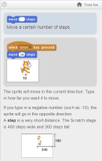
Le menu

Slide 19
Assez parlé!
Maintenant, on programme avec…

Slide 20
?
?
?
?
?
?
?
Avez-vous des questions?
?
?
?
?
?
?
?

Slide 21
Scratch : https://scratch.mit.edu/
Devoxx4Kids : http://www.devoxx4kids.org/materials/workshops/scratch/
Scratchfr.free.fr : http://scratchfr.free.fr/
Banque de sons : http://www.universal-soundbank.com/
Dessiner : http://www.gimp.org/
Vous voulez en savoir plus ?
Télécharger Scratch ou programmer en ligne
Des exemples, des infos,… en français
Tout sur cet atelier et bien d’autres
Des tas de sons et de bruitages gratos!
Une application gratuite pour créer vos lutins

Slide 22
Merci !
philippe.fery@gmail.com

